Slide 1
Html 11
video

Slide 2
Menambahkan video

Slide 3
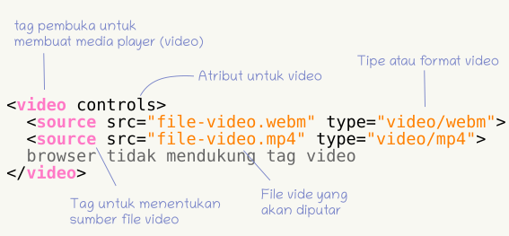
HTML mempunyai tag untuk membuat media player, yakni tag <video> yang khusus untuk menampilkan video. Dimana kia dapat memasukan atau menampilkan sebuah video di website html kita.

Slide 4
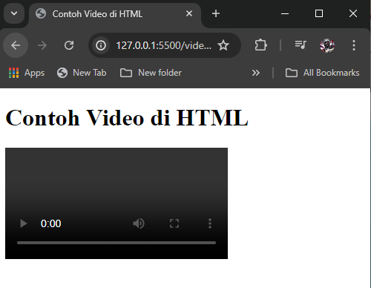
<body>
<h1>Contoh Video di HTML</h1>
<video controls>
<source src="cat-herd.webm" type="video/webm" />
Browsermu tidak mendukung tag ini, upgrade donk!
</video>
</body>

Slide 5
Menggunakan video dari website lain
Jika videonya berada di website yang berbeda, maka kita harus mengisi atribut src dengan URL lengkap dari video.
Contoh :
<video>
<source src="https://www.petanikode.com/img/html-video/cat-herd.webm">
</video>

Slide 6
Atribut yang sering digunakan
Nama Atribut | Nilai | Fungsi
Controls | Yes / no | Mengaktifkan atau menonaktifkan video
Autoplay | Yes / no | Untuk memulai video secara otomatis
Loop | Yes / no | Untuk mengulang video
Muted | Yes / no | Untuk menonaktifkan audio pada video
Width & height | Angka | Untuk mengatur ukuran video

Slide 7
Menambahkan video dari youtube

Slide 8
youtube
Youtube sendiri sudah punya media player, jadi kita tidak perlu membuatnya dengan tag <video>.
Tag yang kita butuhkan untuk menambahkan video dari Youtube adalah <iframe>. Tag ini sebenarnya berfungsi untuk menambahkan halaman lain dalam sebuah frame.

Slide 9
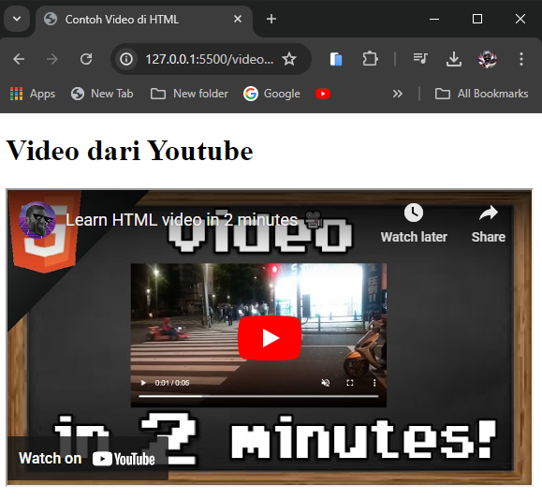
<body>
<h1>Video dari Youtube</h1>
<iframe width="560" height="315" src="https://www.youtube.com/embed/Ki_0iES2cGI?si=U8wqJ2EmnIbA6uyI"></iframe>
</body>

Slide 10
Bagaimana cara mendapatkan link youtubenya

Slide 11
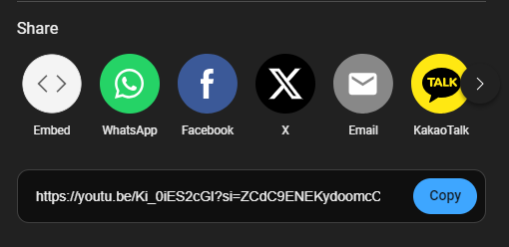
Cari video dari youtube
Setelah ketumu lalu klik tombol share dan cari menu embed
Dan kita akan mendapatkan kode HTML untuk embed videonya.
Copy code yang didapatkan lalu copas ke html yang akan digunakan

Slide 12
Tips & trick

